Slide 1
Занятие № 8 «Эффективность занятия - результат организации активной деятельности обучающихся»
Школа молодого педагога
ОГБУ ДО «Дворец творчества детей и молодёжи»
г. Ульяновск
2019 г.

Slide 2
Образовательный процесс в дополнительном образовании детей в большей степени зависит от проведения педагогами занятий.
Основные требования к современному занятию:

Slide 3
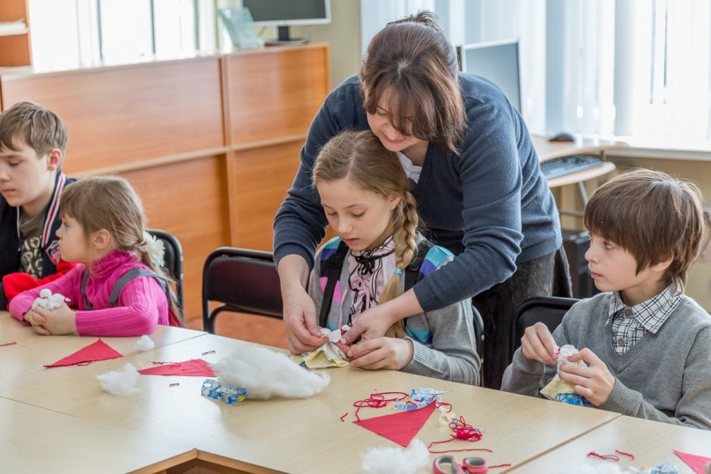
Занятия в образовательном процессе
Использование при подготовке к занятиям разнообразных методов, форм и технологий обучения позволяет говорить об их эффективности, является стимулом к успеху, как педагогов, так и обучающихся.
Результатом эффективного проведения занятий становится желание обучающихся посещать данное объединение.

Slide 4
Что значит слово “эффективность”?
Слово “эффективность” в переводе с латинского – “эфектос” – означает выполнение действий, результат, следствие каких-либо действий.
Учёные замечают, что чем выше интерес и активность обучающихся на занятии, тем выше и результат занятия.

Slide 5
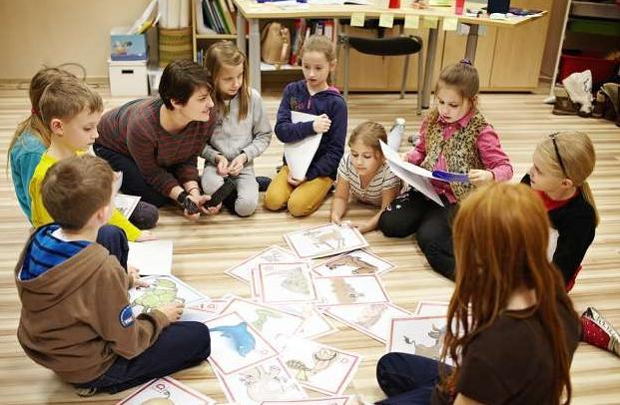
Эффективно проведённое занятие
Эффективно проведённое занятие – это занятие, на котором выполнены поставленные цели и задачи, достигнут определённый результат.
На этих занятиях педагог и обучающиеся становятся единомышленниками одного общего дела: педагог - учит, обучающийся хочет научиться.

Slide 6
1. Эффективность занятия зависит:
конкретности поставленных целей и задач;
заинтересованности педагога и обучающихся;
результативности;
качества преподаваемого материала;
формирования умений и навыков;
разнообразия методов и приёмов;
эмоциональной подачи материала;
организации индивидуальной работы;
выбора типа занятия;
прогнозирования результата занятия;
особенностей группы обучающихся;

Slide 7
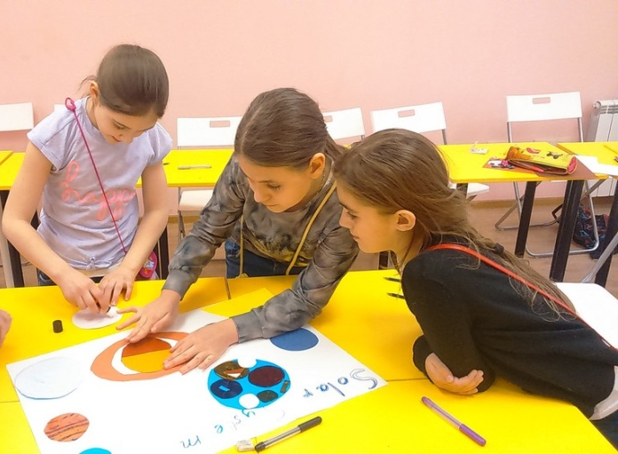
2. Эффективность занятия зависит:
доступности материала;
активной работы обучающихся;
творчества;
применения ИКТ;
сотрудничества педагога и обучающихся;
процесса сопровождения;
насыщенности занятия;
обратной связи;
наименьших затрат;
от личности педагога;
стиля общения;
достижения целей;
подведения итогов и оценивания;
мастерства педагога.

Slide 8
Три основных способа достижения эффективности занятия:
использование педагогических технологий;
учёт интересов и мотивации детей;
профессиональный рост педагогов.

Slide 9
Обязательные условия занятия:
создание положительного эмоционального настроя на работу у всех обучающихся;
сообщение в начале занятия не только темы, но и предполагаемого порядка этапов занятия;
при проведении занятия педагог должен использовать проблемные творческие задания, позволяющие обучающимся самим выбирать вид и форму изучаемого материала;
обсуждение с обучающимися в конце занятия, что «нового узнали», что понравилось (не понравилось), что бы хотелось выполнить еще раз, а что сделать по-другому;
проводится оценка работы обучающихся, включая анализ того, как они рассуждали, чему научились, что у них получилось, а что нет и почему.

Slide 10
Активное обучение
В последние годы становится актуальным использование на занятиях активных методов обучения.
Активное обучение - это организация и ведение образовательного процесса, направленные на всемерную активизацию учебно-познавательной деятельности обучающихся посредством широкого, комплексного использования как педагогических, так и организационно-управленческих средств.

Slide 11
Активные методы обучения
Неимитационные | Имитационные
 | Игровые | Неигровые
Проблемные лекции Проблемные семинары Тематические дискуссии Мозговая атака (штурм, эстафета) Групповая консультация Педагогические игровые упражнения Презентация Проектная деятельность Изложение материала с заранее запланированными ошибками Эвристическая беседа Пресс-конференция Поисковая лабораторная работа Самостоятельная работа с литературой | Деловые игры (исследовательская, учебная) Игровое проектирование Ролевая игра Дидактическая игра Игровые ситуации | Индивидуальный и групповой тренинг Имитационные упражнения Проблемная ситуация Коллективная мыслительная деятельность Ситуационные методы (кейс - технологии, анализ конкретных ситуаций).

Slide 12
Эффект применения активных методов для обучающихся
Становление и развитие у обучающихся универсальных навыков:
способность принимать решения и умение решать проблемы;
коммуникативные умения и качества;
умения ясно формулировать сообщения и четко ставить задачи;
умение выслушивать и принимать во внимание разные точки зрения и мнения других людей, лидерские умения и качества;
повышение интереса и мотивации к обучению у обучающихся;
изменение в положительную сторону отношения обучающихся к педагогу и к образовательному процессу.

Slide 13
Заключение
Высокая степень активности обучающихся, разнообразие мыслительной и практической деятельности позволяют добиться высокой эффективности в усвоении материала.
Таким образом, активные формы работы позволяют обучающимся реализовать свои способности, раскрыть личностный потенциал, а педагогу направить работу на формирование личностных качеств ребенка.

